Slide 1
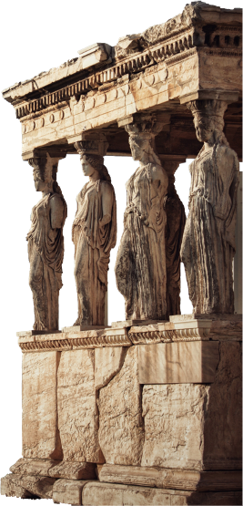
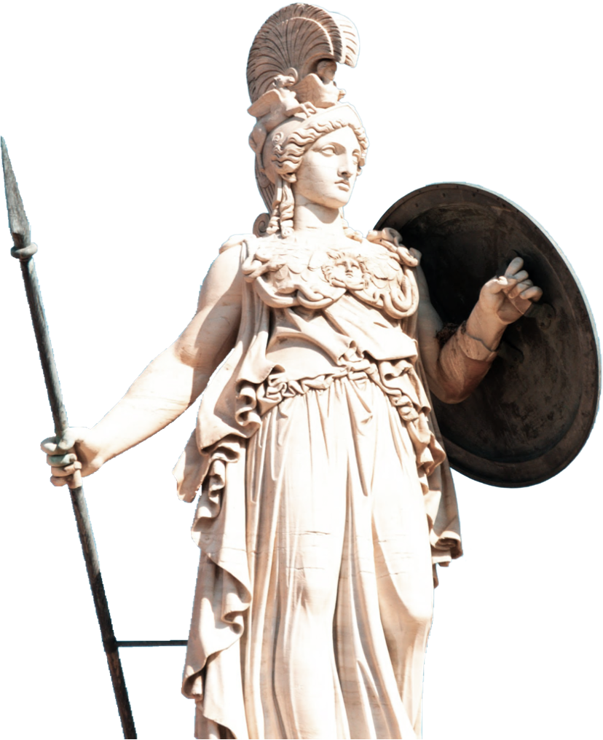
Nők az oktatásban
Zsurkán Rebeka - 2024.05.03

Slide 2
Amiről szó lesz:
Egyiptomi, görög és római nők szerepe az oktatásban

Slide 3



Egyiptom
Levelek fontossága, Aranyszájú Szent János édesanyja
Különböző társadalmi szintek, alapvető elzártság
Háztartás és férj fontossága
Gazdagabb forrásanyag a római időkből. Ptolemaioszi levelek
Oktatás – Hermione; Apollonous levele
Kétkezi munka – inasok oktatása
Teos – az oktatás alapvető jog
Szarkofágok – fiú-lány különbségek

Slide 4
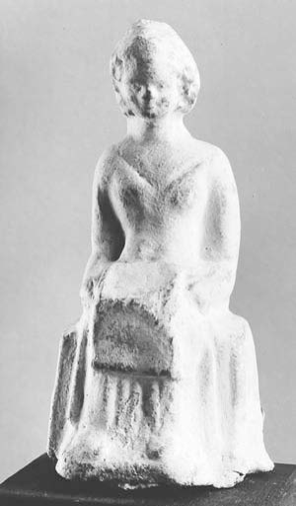
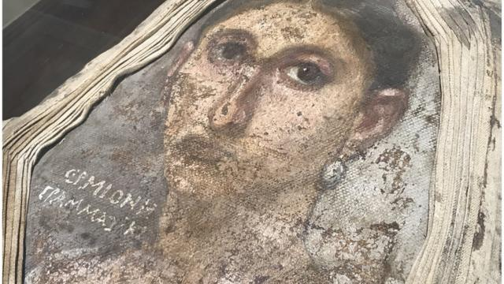
Források
Hermione
Terracotta

Slide 5
Görögország
Feleség szerepköre mindenekelőtt
Anya-lánya kapcsolat, megfigyelés
Fiú-lány különbségek, polgári erények és állam érdekében
Hésziodosz – fiatal feleség
Háztartás – fontos szerep, anyagok; kétkezi munka

Slide 6
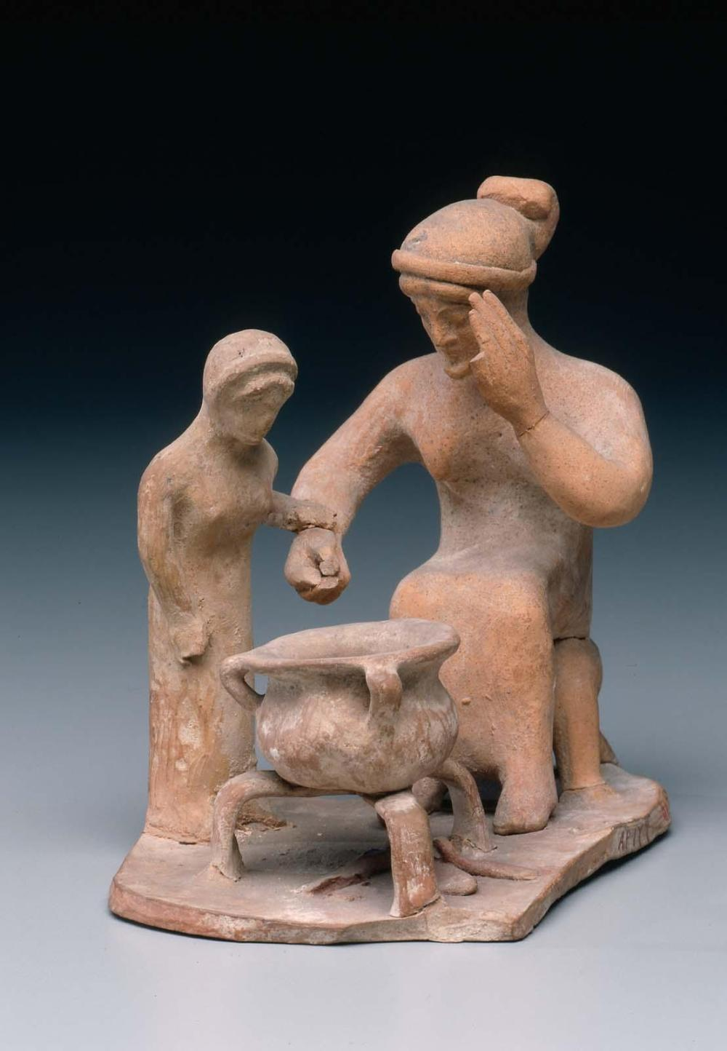
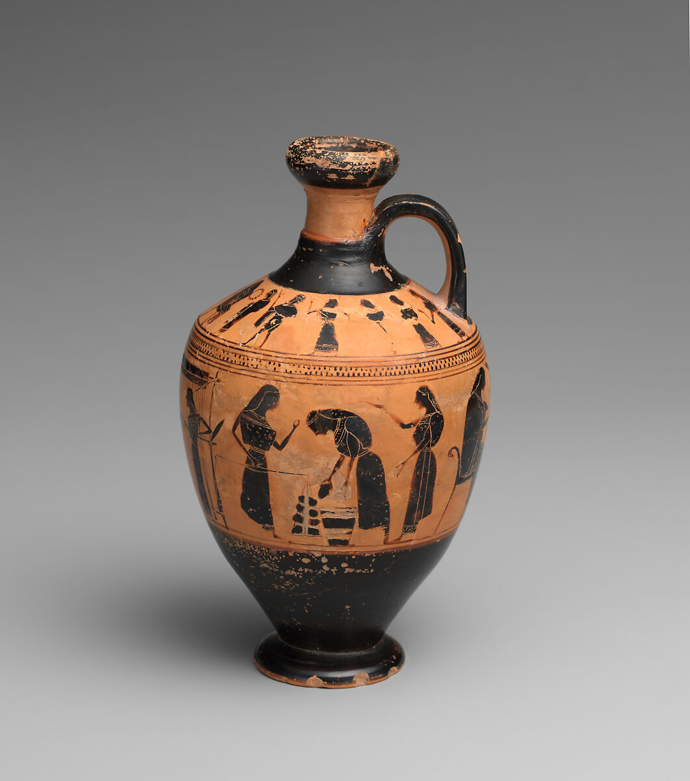
Források
Anya és lánya
Szövés (Kr.e. 550-530)

Slide 7
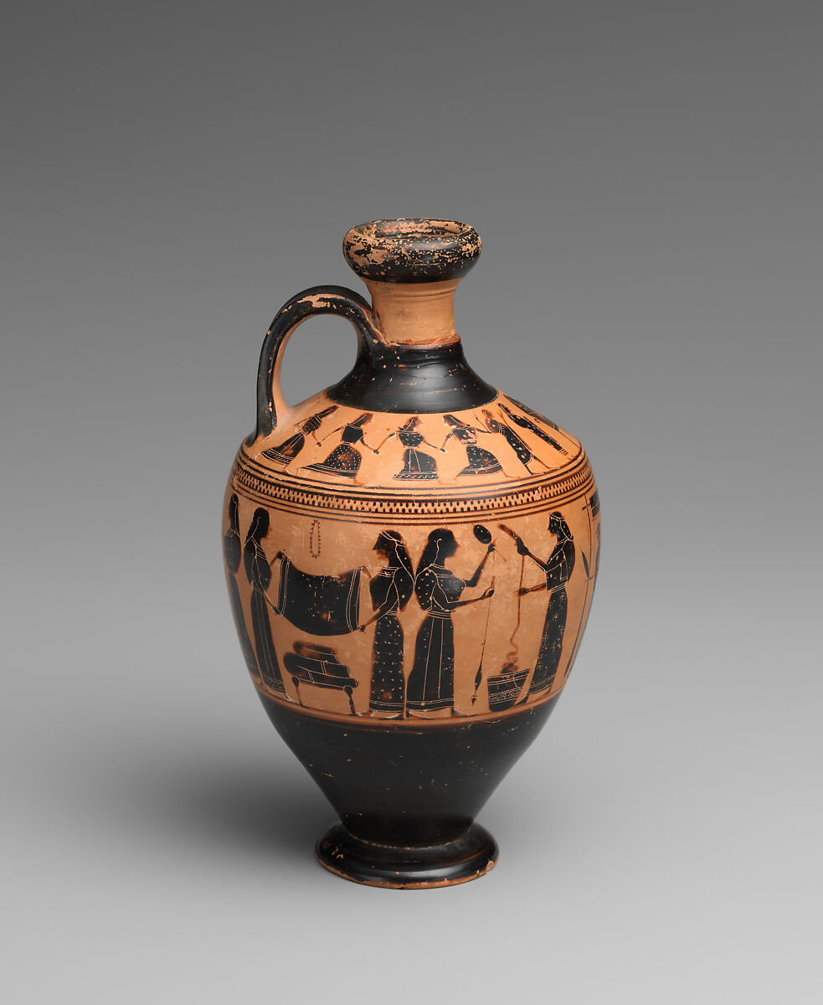
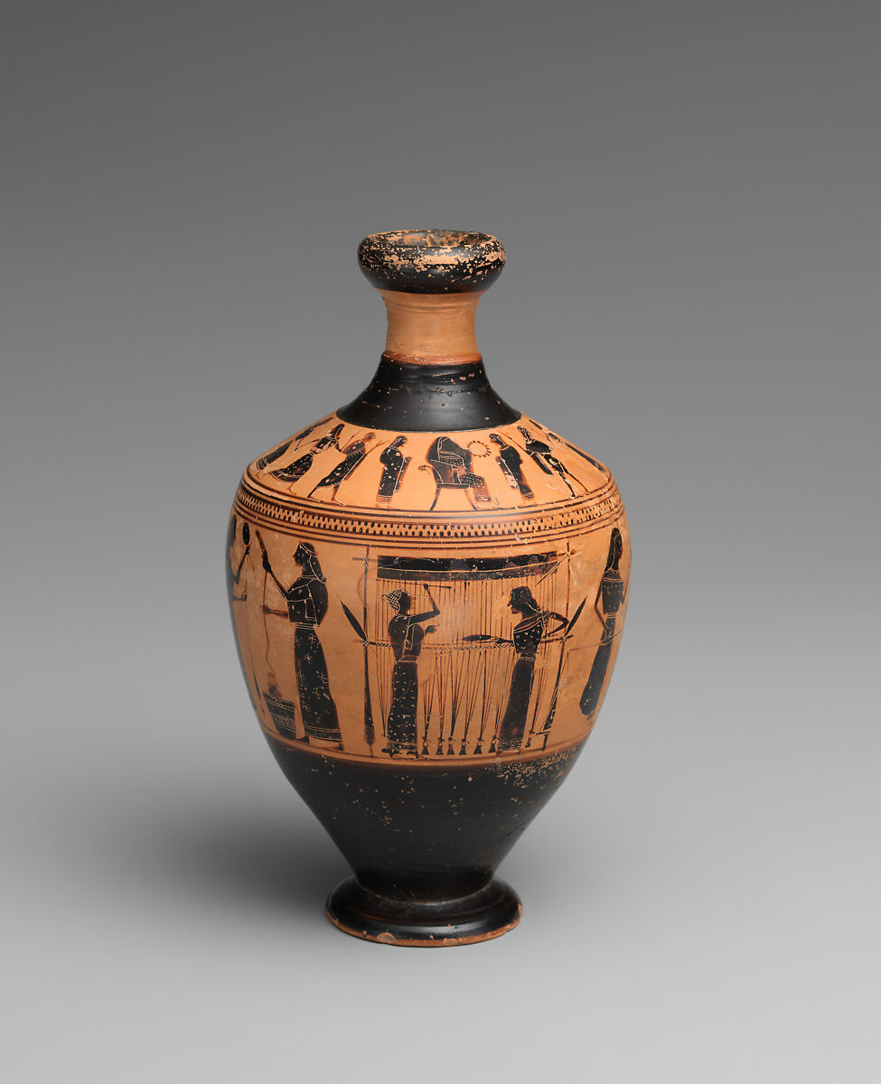

Slide 8
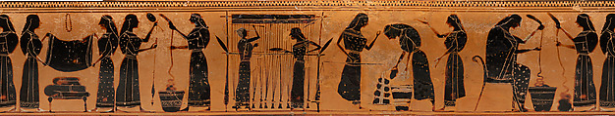

Slide 9
Görögország
Tanult mesterségek
Tabuk – idősebb családtagok szerepe
Heraia fesztivál – versenyek
Kurtizánok – zenei oktatás, művelt nők
Költőnők – Szapphó, Gorgó és Androméda
Filozófusok – Theanó, Diotima
Spárta – Platón; korcsoportos beosztás

Slide 10
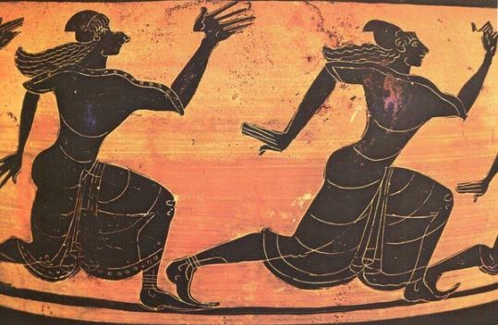
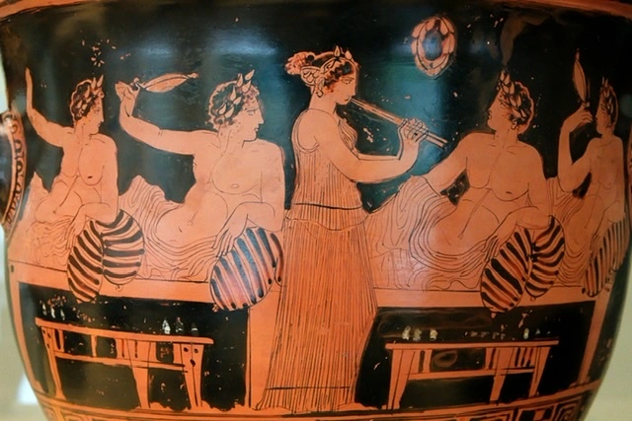
Források
Versenyző nők
Furulyázó kurtizán

Slide 11
Róma
Nők oktatása – kiemelkedő szerep, társadalmi hatás
Otthon fontossága
Társadalmi státusz – közéletben való részvétel

Slide 12
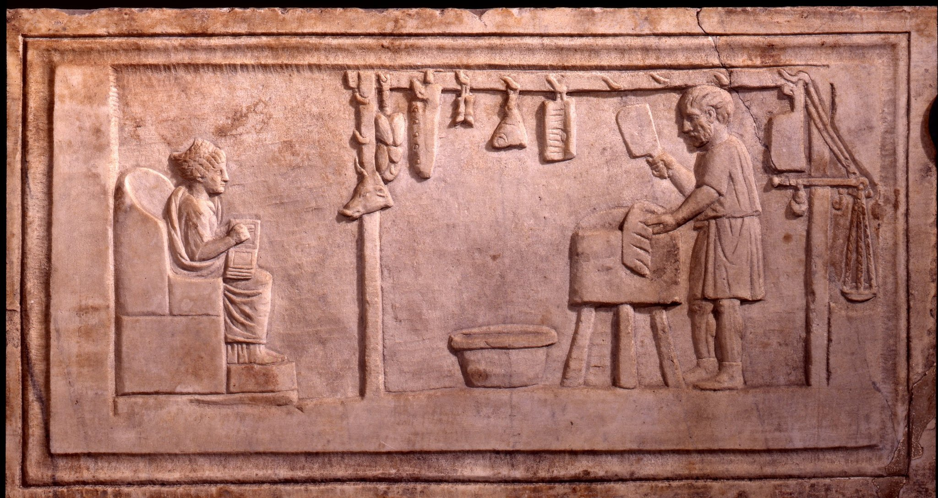
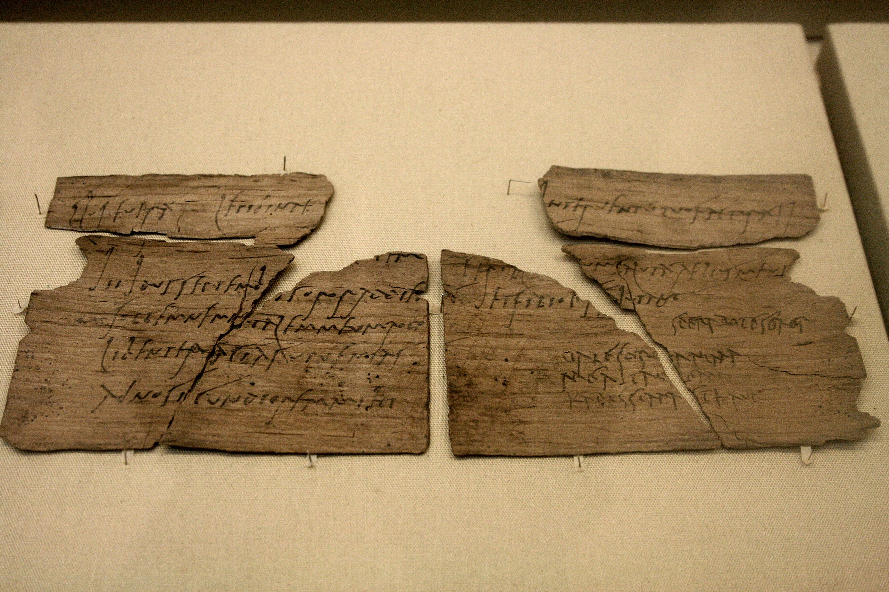
Források
Hentes és felesége
Vindolanda táblák – részlet
(Claudia Severa &
Sulpicia Lepidina)

Slide 13
Róma
Férfi-női szerepek közötti különbség
Házasság
Kevesebb a tanult nő
Olvasás szerepe – erkölcsi fejlődés kárára
A férj, mint oktató
Költészet elterjedése

Slide 14
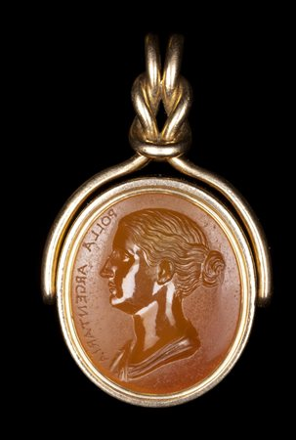
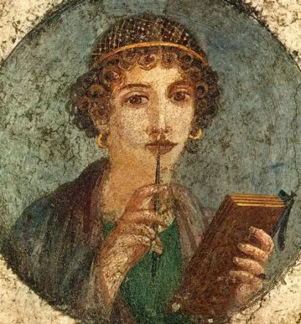
Kiemelkedő személyek
Polla Argentaria, Lucanus özvegye
Sulpicia (Albius Tibullus
költészetének részeként)

Slide 15
Köszönöm a figyelmet!

